Slide 1
● LSTM(Long Short Term Memory)이란
RNN의 장기 의존성 문제를 해결하기 위한 메모리 셀을 도입한 구조입니다.
LSTM은 Input Gate, Output Gate, Forget Gate의 3가지 게이트로 구성이 되어 있습니다.
Input Gate란
현재의 값과 과거의 값을 고려하여 출력 값에 얼마나 현재의 값을 반영할 건지를 정합니다. 즉 현재의 값을 얼마나 기억할지 결정하게 됩니다.
Forget Gate란
현재의 값을 고려하여 직전의 값을 얼마나 잃게 만들지 결정합니다.
Output Gate란
완성된 Memory cell과 현재의 Input 값을 고려하여 Output 값을 정합니다. 그리고 이 값은 현재 Layer의 출력 값도 되며, 다음 Layer에 넘어갈 값도 됩니다.

Slide 2
● LSTM
LSTM 구조
Y1
Y2
Y3
X1
X2
X3

Slide 3
● LSTM
LSTM 내부 구조
Y2
Y1
Y3
Forget gate
Input gate
x
+
x
tan
S
S
tan
S
x
Output gate
X1
X3
X2

Slide 4
● LSTM
LSTM 내부 구조
Y2
Y1
Y3
Forget gate
Input gate
x
+
x
tan
S
S
tan
S
x
Output gate
X1
X3
X2

Slide 5
● Bi-LSTM(Bidirectional Long Short Term Memory)이란
Bi-LSTM은 귀납적 정보와 연역적 정보를 모두 고려한 출력 값을 내기위해 고안된 모델입니다.
다음과 같은 예문을 가정하겠습니다.
Ios 앱 _____ ---1번
맥북이 필요합니다. ---2번
위 문장은 1, 2번 둘 중에 1문장만 읽을 경우에는 빈칸에 들어갈 단어를 유추하기가 어렵습니다.
반면에 1번문장과 2번문장을 따로 따로 읽은 후에, 1번, 2번문장을 합친다고 생각하면 자연스럽게 개발이라는 단어가 연상이 됩니다.
Bi-LSTM은 이처럼 정방향 처리 뿐만 아니라 역방향 처리를 고려하여 결론을 내기 위해 고안된 모델입니다.

Slide 6
● RNN
다양한 RNN
아래 그림 처럼 RNN은 one to one(알파벳으로 단어 예측), one to many(단어로 문장 예측), many to one(리뷰로 긍 부정 예측), many to many(번역) 등의 여러 구조를 가질 수 있습니다.

Slide 7
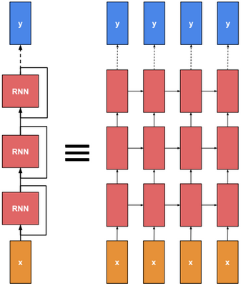
● RNN
Multi-Layer RNN
지금까지의 RNN구조에서 은닉층(히든 레이어)를 여러 개 사용하면 Multi-Layer RNN이 됩니다.

Slide 8
● RNN
RNN 구조
활성함수가 0.5 이상일 경우
+b(y)
*w(ya)
활성함수가 0.5 이상일 경우
* w(ab)
* w(aa)
+b(a)
직전 출력 값
현재 입력 값

Slide 9
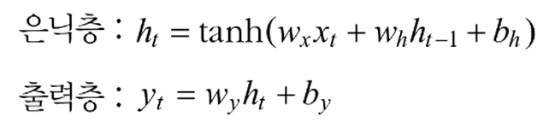
● RNN
RNN 구조
위 그림을 요약하자면, 은닉층은 현재의 입력값 * 현재 은닉층의 가중치 + b 를 한 값과 직전의 은닉층 값에 w를 곱한 값을 더하여 tanh 활성함수를 통과한 값이 다음 은닉층에 전해집니다.
또 출력은 현재 은닉층에서 나온 값에 또다른 은닉층의 출력용 값 w와 b를 곱하고 더하여 활성함수를 통과해 나옵니다.
이를 수식으로 표현하면 다음과 같습니다.

Slide 10
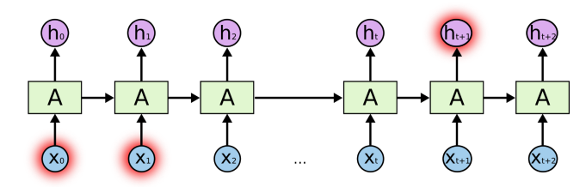
● RNN
RNN 단점
앞서 살펴본 RNN 모델은 입력 시퀀스의 시점이 길어질수록 앞쪽의 데이터가 뒤로 잘 전달되지 않아 학습 능력이 떨어집니다. 또한 RNN을 다층 구조로 쌓으면 sequence길이가 너무 커지게 되고, 이때 DNN의 치명적 문제점인 Gradient Vanishing 이슈가 발생합니다.
X0와 X1이 H(t+1)에 영향을 거의 못 줌.

Slide 11
● LSTM
RNN 단점
앞서 살펴본 RNN 모델은 입력 시퀀스의 시점이 길어질수록 앞쪽의 데이터가 뒤로 잘 전달되지 않아 학습 능력이 떨어집니다. 또한 RNN을 다층 구조로 쌓으면 sequence길이가 너무 커지게 되고, 이때 DNN의 치명적 문제점인 Gradient Vanishing 이슈가 발생합니다.
X0와 X1이 H(t+1)에 영향을 거의 못 줌.

